Slide 1
Německo a migrační krize 2015
Jan Pačes

Slide 2
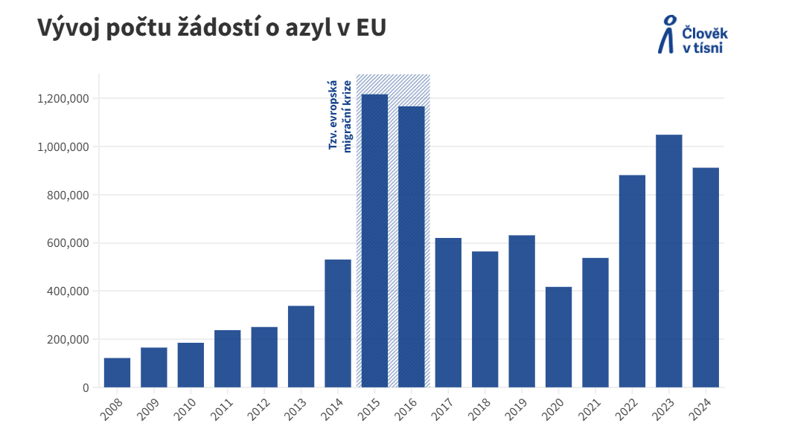
Evropská migrační krize 2015
Uprchlík x žadatel o azyl
Rapidní nárust přílivu migrantů z Blízkého východu a Afriky
Duben - potopení lodí s migranty ve Středozemním moři => oficiální pojmenování problému
Květen – Evropský program pro migraci

Slide 3
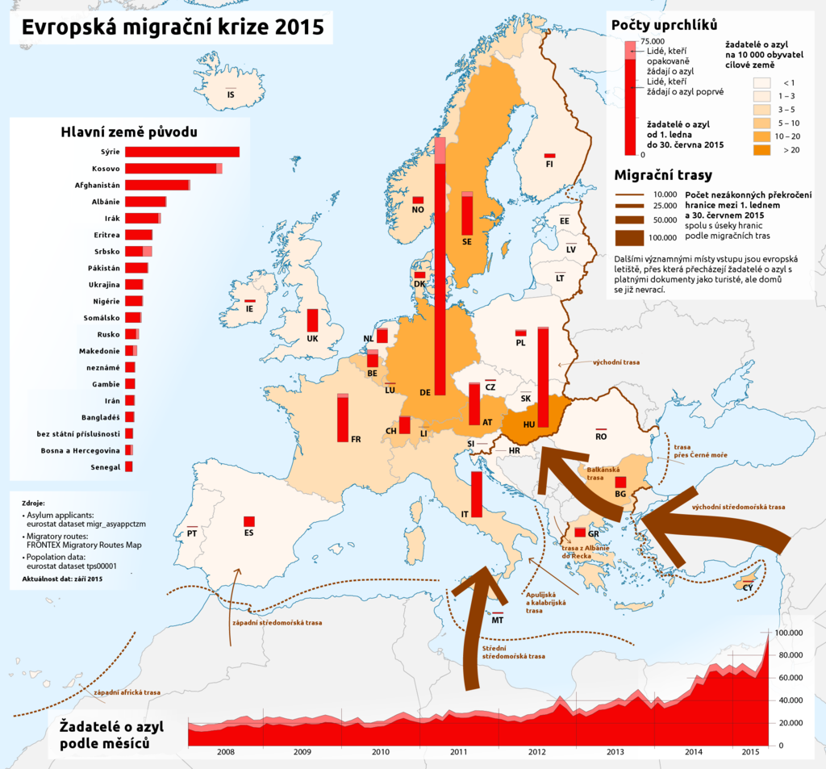
Hlavní trasy - Balkánská a Středomořská
Cílové destinace - Německo, Švédsko, Rakousko, Francie, Maďarsko, Benelux

Slide 4
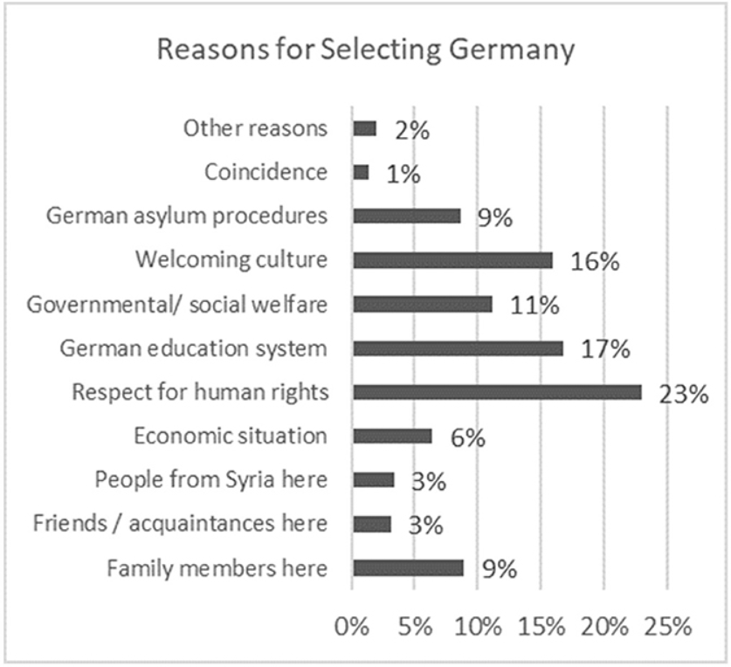
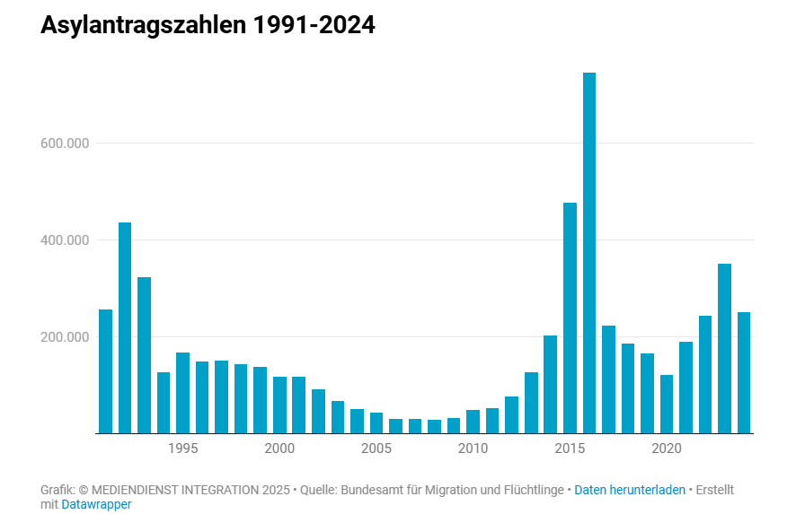
Proč Německo?
Schengenský prostor, Dublinské nařízení
Silná ekonomika, sociální stát
Právní tradice azylu (Grundrecht auf Asyl)
Kultura vítání

Slide 5
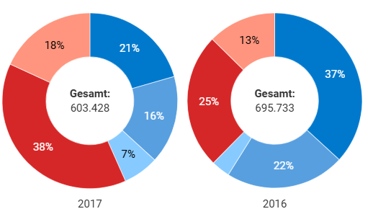
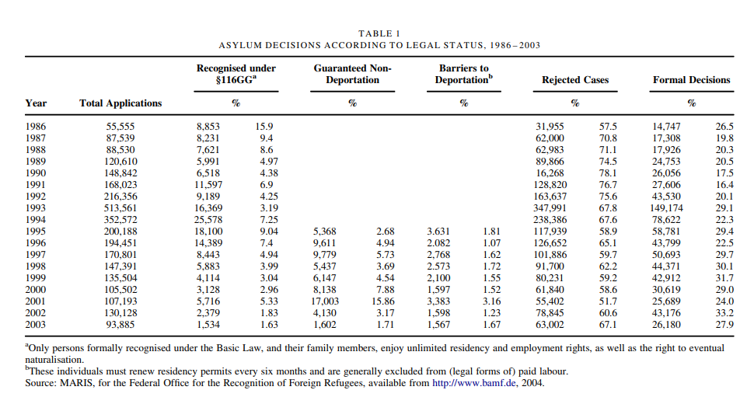
Komparace krize z 90. let a krize z 2015/16

Slide 6
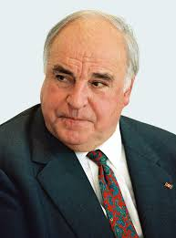
Historický kontext
80. léta před sjednocením i po sjednocení až do roku 2007 tvrdá politika vůči migrantům – nefunkční
1993 – azylový kompromis (zúžení základního práva na azyl z r. 1949)
Koalice SPD / Zelení – zákon o občanství 1999, migrační zákon 2004

Slide 7
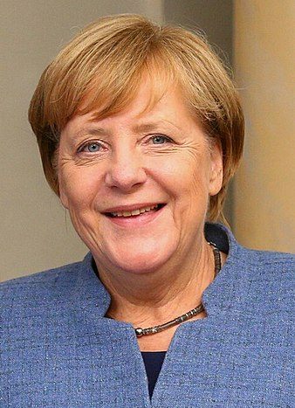
Angela Merkelová
Německá kancléřka od r. 2005
Původ v NDR – vliv na její pozdější rozhodnutí
Navazuje na reformy SPD/Zelení
2007 – Německo předsedá Radě ministrů EU, v Německu přijaty iniciativy Merkelové
2007 – Národní integrační plán

Slide 8
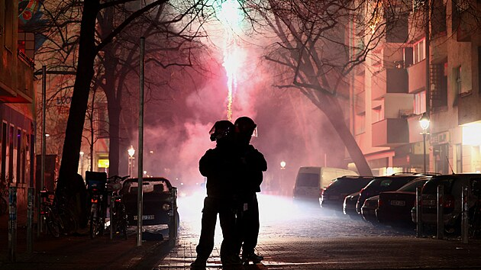
Rok 2015
Německo – největší migrace za 20 let
Srpen – kolaps Balkánské trasy => pozastavení Dublinské povinnosti
prohlášení „My to zvládneme“
Listopad – přijetí 1. azylového balíčku
Změna nálad po útocích o silvestrovské noci 2016

Slide 9
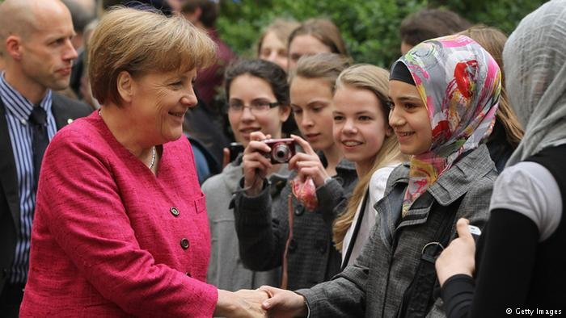
Srhnutí
Spojení normativních zájmů s praktickými potřebami
Důležitá role sjednocení G
Politika Merkelové nelze považovat za jednostranné selhání

Slide 10
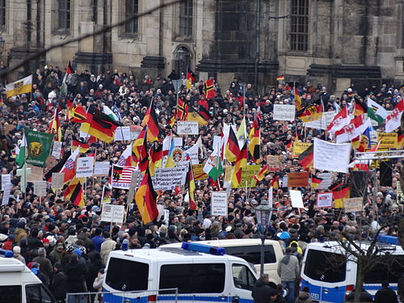
Hnutí Pegida
Vznik – říjen 2014
Protesty každé pondělí v Drážďanech
Kritika politiky týkající se uprchlíků, establishmentu a tisku
Pegida x AfD

Slide 11
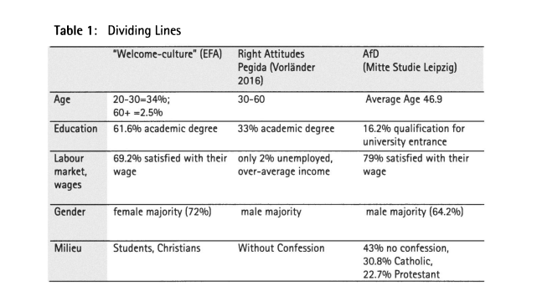
Příznivci „vítací kultury“ x příznivci AfD + demonstranti Pegida

Slide 12
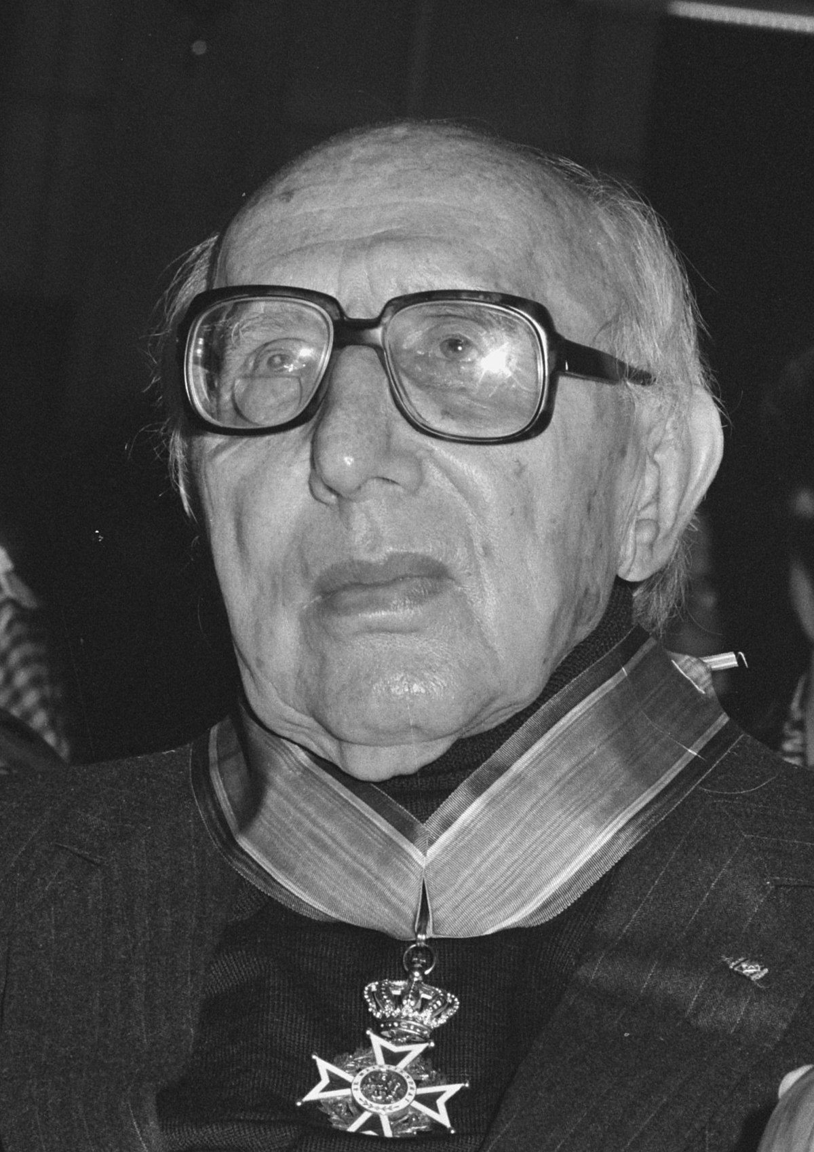
Norbert Elias
Koncepty - social habitus and drag - effect of habitus
Vysvětlení posunu doprava v německé společnosti
Logika emocí

Slide 13
Zdroje:
Rommel, Inken. "We are the People." Refugee–'Crisis,' and the Drag-Effects of Social Habitus in German Society, Historical Social Research, Vol. 42 (2017), No. 4 (162), 133-154.
Mushaben, Joyce Marie. Wir schaffen das! Angela Merkel and the European Refugee Crisis, German Politics, 26:4 (2017), 516 – 533.
Stańková, Klára. „Migrace a Evropa“. Diplomová práce, Masarykova univerzita, 2023.

